Slide 1
ESCUELA NORMAL DE EDUCACIÓN PREESCOLAR LICENCIATURA EN EDUCACIÓN PREESCOLAR MTRA. DIANA ELIZABETH CERDA OROCIO COMPUTACIÓN “ALMACENAMIENTO EN LA NUBE” AIDE PATRICIA MACHORRO GARCÍA #16 SALTILLO COAHUILA, A 27 DE ABRIL DEL 2021

Slide 2
¿QUÉ ES EL ALMACENAMIENTO EN LA NUBE ?
Es un servicio que permite almacenar datos transfiriéndolos a través de Internet o de otra red a un sistema de almacenamiento externo que mantiene un tercero.
Hay cientos de sistemas de almacenamiento en la nube diferentes que abarcan desde almacenamiento personal, que guarda o mantiene copias de seguridad de correo electrónico, fotos, vídeos y otros archivos personales de un usuario.
Hasta almacenamiento empresarial, que permite a las empresas utilizar almacenamiento en la nube como solución comercial de copia de seguridad remota donde la compañía puede transferir y almacenar de forma segura archivos de datos o compartirlos entre ubicaciones.

Slide 3
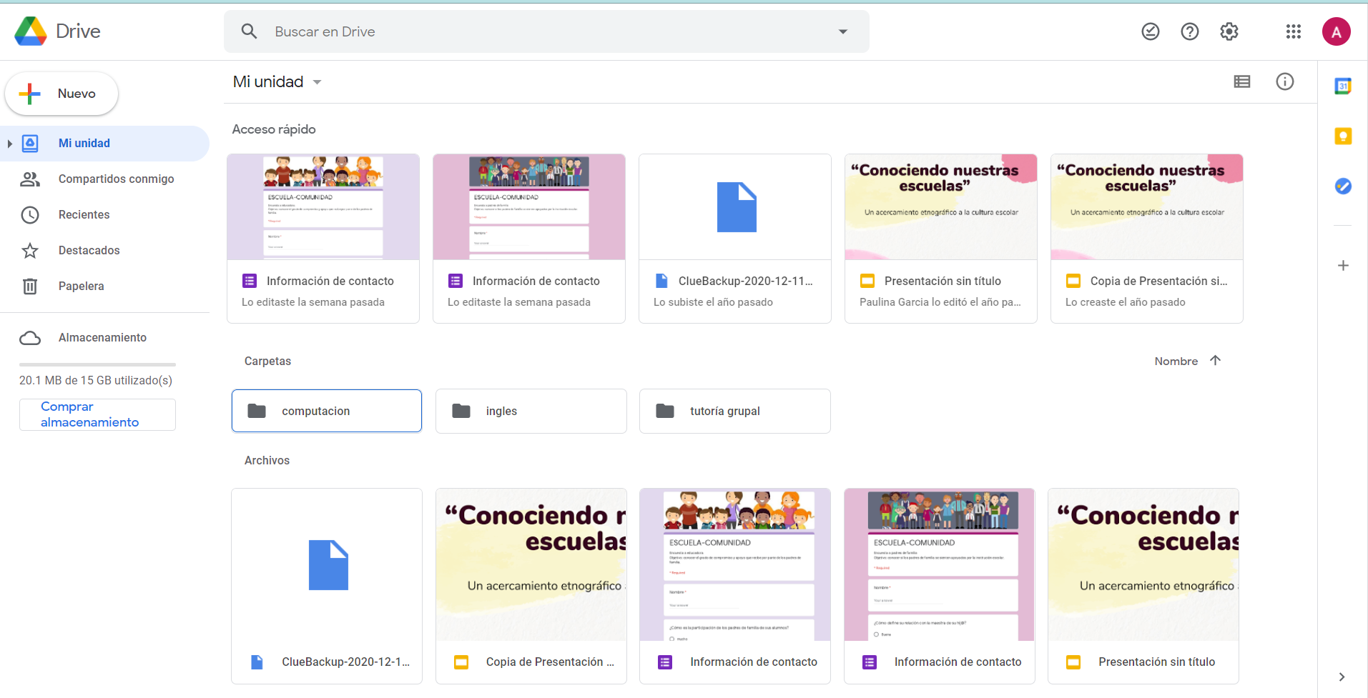
CARPETAS

Slide 4
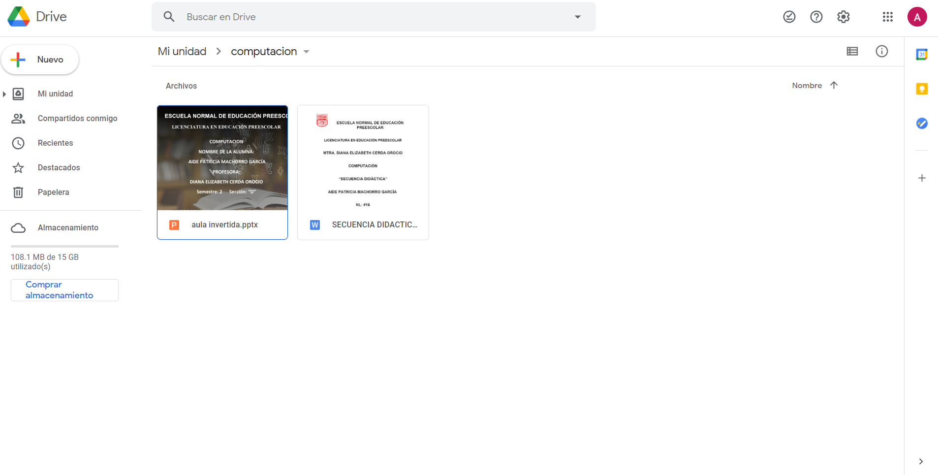

Slide 5
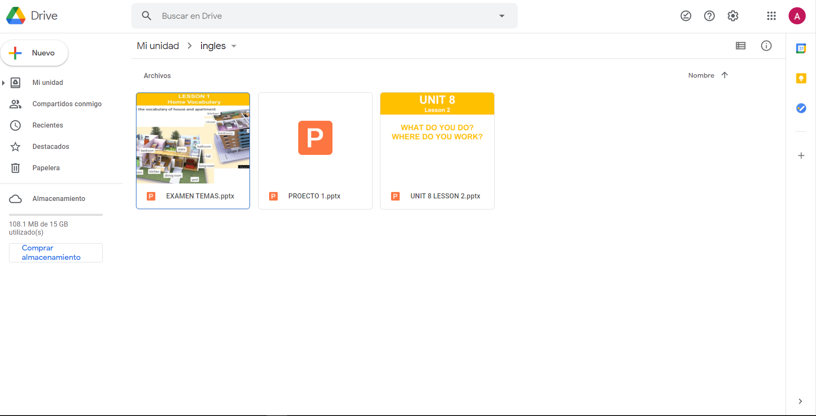

Slide 6
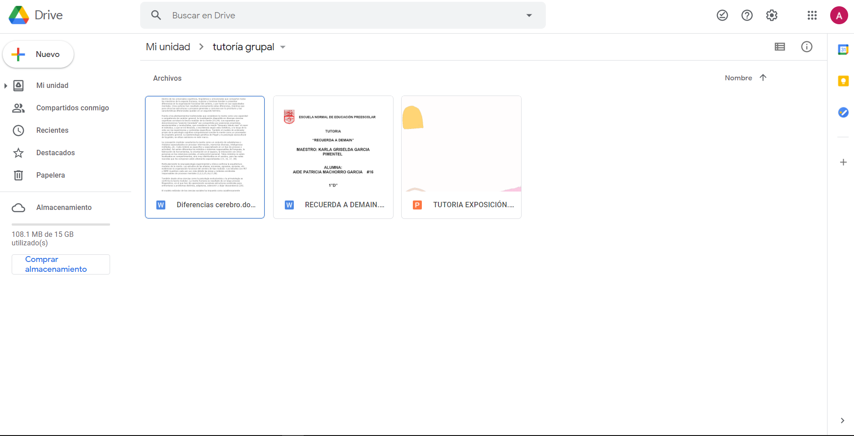

Slide 7
EXPERIENCIA AL USAR LA APLICACIÓN DE GOOGLE DRIVE
Pues conocía la aplicación, pero no sabia que se pudieran hacer carpetas y guardar información ahí mismo, creo que es una buena herramienta de trabajo porque puedes subir y ver los archivos desde cualquier dispositivo y no se me hizo tan complicado de su manejo.

